Slide 2

第21期：
《高性能数据库应用之“美丽说”技术专场》
www.LAMPER.cn
http://weibo.com/lampercn

Slide 3
分布式mysql 的美丽说实现
张开练 2013-3-16

Slide 4
主要内容
背景&问题
解决方案
水平分表
引入cache
系统结构
下一步计划

Slide 5
主要内容
背景&问题
解决方案
水平分表
引入cache
系统结构
下一步计划

Slide 6
背景&问题
数据及访问快速增长
单表记录4亿行，数据size=200G
持续增长
每秒查询量近万
遇到的问题
查询慢，主从不同步，数据库服务不稳定…

Slide 7
背景&问题
mysql的单机瓶颈－iops
iops－磁盘每秒随机读写次数(15K,hdd=200)
数据size > innodb_buffer_pool_size(innodb)，随机读磁盘
show engine innodb status\G; Buffer pool hit rate < 95%时，性能较明显下降
iowait高>10%，util%到达100%
show processlist，比较多的sql执行时间超过1s

Slide 8
背景&问题
如何解决mysql表无限增大的问题？？？

Slide 9
我们的目标
实现基于mysql的分布式数据库存储系统
对表的大小没有限制，扩展方便
同时保证查询高性能与稳定性

Slide 10
主要内容
背景&问题
解决方案
水平分表
引入cache
系统结构
下一步计划

Slide 11
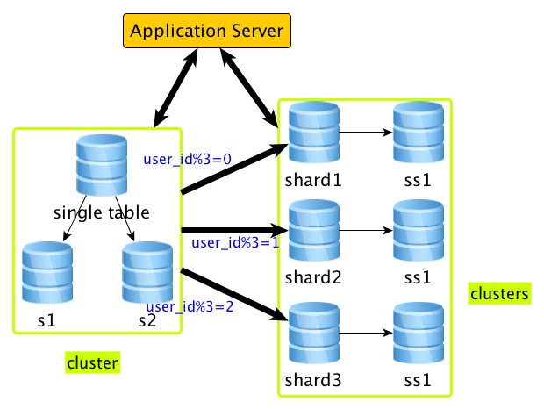
水平分表(sharding)

Slide 12
水平分表
如何划分数据呢?
经常被一起请求的数据放入同一个shard
读写负载均衡
扩展(二次shard)时数据迁移方便或者不需要迁移

Slide 13
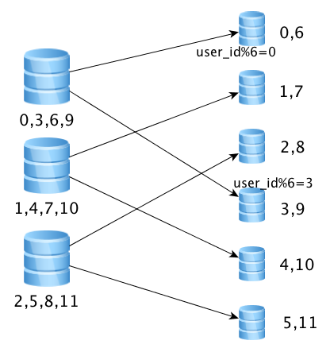
水平分表－二次sharding

Slide 14
水平分表
选取partition key与分区函数
partition key－按照表的哪个列拆分
unique约束列
非unique约束列
分区函数
取模
按号段
动态切片– 将分片信息存储到中心结点上

Slide 15
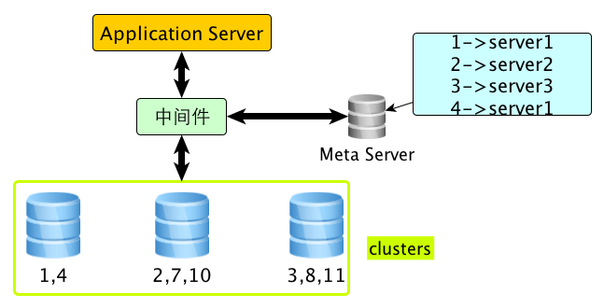
水平分表
动态切片– 中心结点
优化－一组id->mysql位置，减少中心数据的大小，可以放到中间层的内存中

Slide 16
水平分表
确定shard粒度
单台机器适合放多大的数据
单个shard保持多大性能能达到最佳
shard的表示
1个mysqld 1个库 1个shard，方便数据的迁移

Slide 17
水平分表－拆分twitter表
选取partition key与分区函数
select content from A where user_id = xxx
select content from A where id in (xxx,…)
Twitter表 | id | user_id | contnent | datetime
 | PK | 索引列
id + 按号段,
扩展方便，不需要做数据迁移
需要解决负载均衡问题

Slide 18
水平分表－拆分twitter表
读负载不均衡
热的shard分配更多的从库
增加内存cache
写负载不均衡
多IDC－多个写点

Slide 19
水平分表－拆分twitter表
单台机器放多少数据
内存数据比

Slide 20
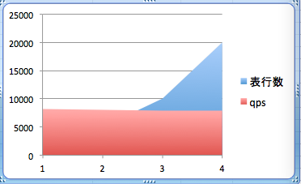
水平分表－拆分twitter表
1个shard适合放多少行数据
从测试结果可以看出，在热点数据能全部放入内存的情况下,表size大小对平均查询时间影响不大

Slide 21
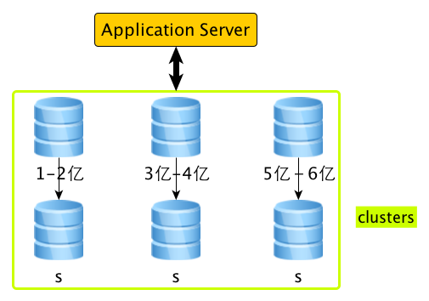
水平分表－数据如何访问
数据如何访问
select * from twitter where id in (xxx,…)

Slide 22
水平分表－数据如何访问
数据如何访问－中间件支持
屏蔽分表细节
提供sql访问接口

Slide 23
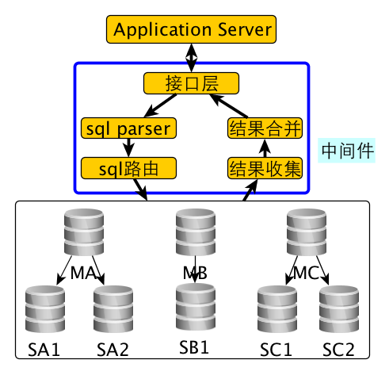

Slide 24
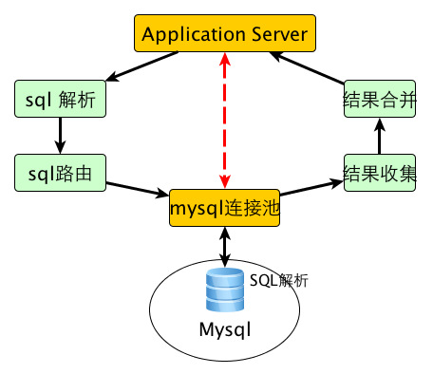
水平分表－问题
中间件增加了开销
select content from twitter where id in (xxx,…)

Slide 25
引入cache－数据访问特点
数据访问特点
id in (xxx,…)
user_id = xxx
方便的转化为KV查询
数据存在热点－活跃用户，最新，最热…

Slide 26
引入cache
内存数据库相比mysql快10倍
memcache vs redis
memcache
value只能是二进制数据
成熟稳定
redis
value支持丰富的数据类型，string, set, list, hashtable等，支持范围查询，排序，局部更新
持久化，主从同步

Slide 27
引入cache
缓存KV类型的查询结果
分两种类型
UniqRow类型－string
twitter:id:1 → serialized row
MultiRow类型－zset
针对这类查询设计专门的KV接口
select content from twitter where id=1
UniqRowGet(‘content’,’twitter’,’id’,1,’’)

Slide 28
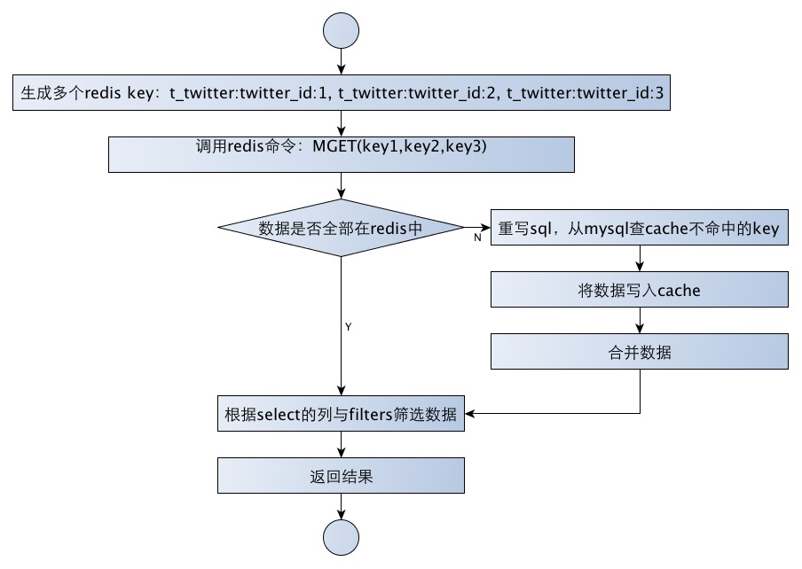
增加cache
智能cache
中间件SQL查询接口内部集成profiling模块，SQL查询→KV查询

Slide 29
引入cache
智能cache
中间件集成profiling模块，SQL查询→KV查询

Slide 30
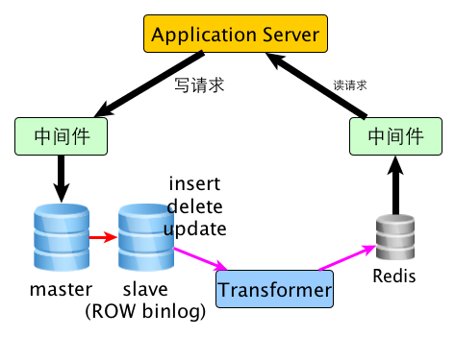
引入cache
数据一致性－最终一致性
mysql数据与redis实时同步(transformer模块)

Slide 31
引入cache
提升cache命中率
缓存容量问题－分布式cache
数据淘汰策略
redis自动淘汰－非LRU
expire

Slide 32
引入cache
分布式缓存
根据表分布
负载不均衡
单点
按照key的一致性hash
负载均衡
单个结点挂掉，影响1/n的数据

Slide 33
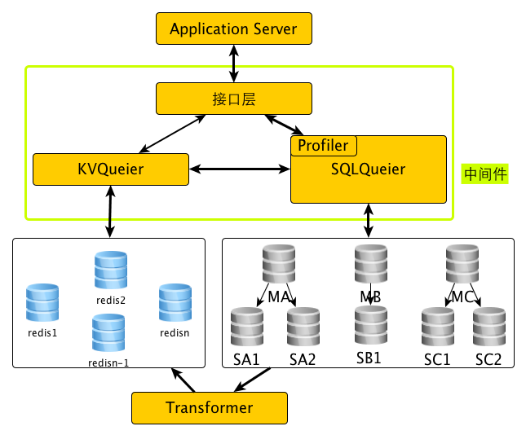

Slide 34
引入cache
cache相关的其它问题
脚本或者爬虫访问非热点数据，导致缓存命中率降低－多级cache?
redis单点
redis主从同步，读写分离
持久化

Slide 35
主要内容
背景&问题
解决方案
水平分表
引入cache
系统结构
下一步计划

Slide 36
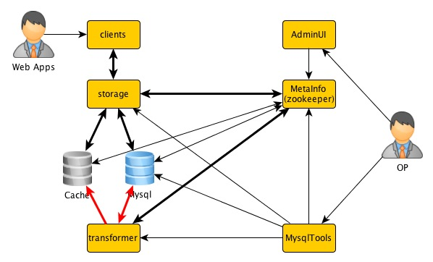
系统结构

Slide 37
应用情况
应用于多个数据库
数据库负载变小,稳定性增强
服务性能
10亿次／天
平均时延 < 10ms
成功率 > 99.99%
Cache命中率 > 90%
Notes:
在设计上，我们只缓存可以转化为KV类型数据的查询结果(这部分查询占了总请求数量的50%以上)，可以分为两类，

Slide 38
主要内容
背景&问题
解决方案
水平分表
引入cache
系统结构
下一步计划

Slide 39
下一步计划
完整的支持mysql协议－减少迁移成本
支持join－目前只支持单表查询
transformer系统支持statement模式的binlog

Slide 40
Q&A

Slide 41

Many Thanks

